Slide 2
大考卷 6下英语试卷教用
期末测试卷（2）

Slide 14
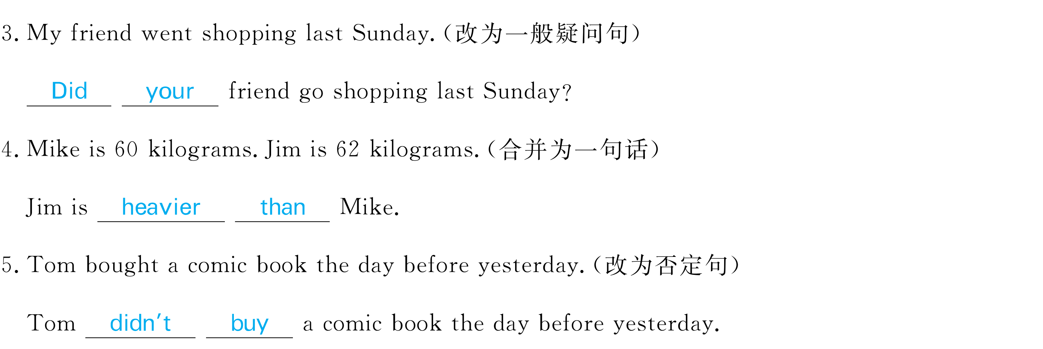

Slide 16
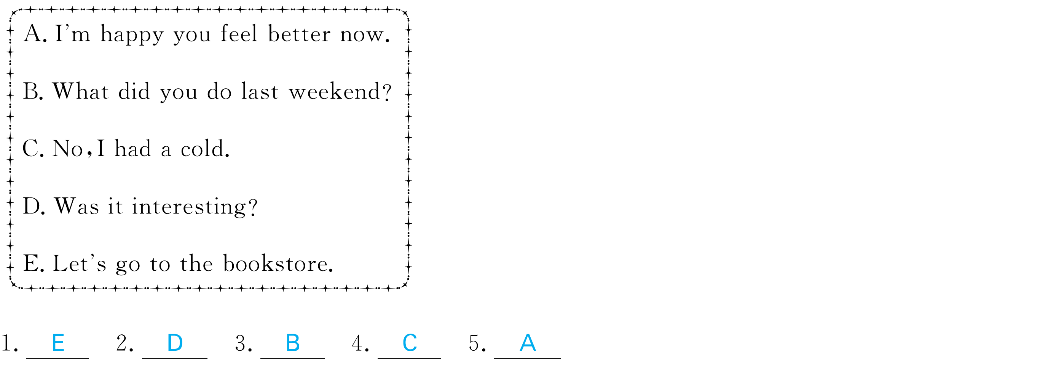

Slide 20
